Slide 1

新闻文本的核心词提取
张哲 18060034

Slide 2
题目来源&内容
详细过程
题目数据
实验结果
求解思路
比赛结果

Slide 3
1
题目来源&内容

Slide 4


题目来源&内容
DataCastle平台 “神策杯”2018高校算法大师赛
赛题背景：
神策数据推荐系统是基于神策分析平台的智能推荐系统。本次竞赛是模拟业务场景，以新闻文本的核心词提取为目的，最终结果达到提升推荐和用户画像的效果。
赛题内容：
以已标注关键词的1000篇文档为训练集，训练出一个“关键词提取”的模型，来提取10万篇文档的关键词。
评分原则：
选手上交对10万篇文档的标注结果，每篇文档标注两个关键词，官方在10万篇选取1000篇作为评分依据，每篇命中一个关键词记0.5分，命中两个记1分。

Slide 5
2
题目数据

Slide 6
训练集
所有文档集
1000条
10万条
all_docs.txt，108295篇资讯文章数据，数据格式为：ID 文章标题 文章正文，中间由\001分割。
train_docs_keywords.txt，1000篇文章的关键词标注结果，数据格式为：ID 关键词列表，中间由\t分割。
所标注的文档和评分文档关键词数量大于1小于5。

Slide 7
all_docs.txt
ID | 标题 | 正文
D083417 | LOL：faker和恩静的前世今生恩静要结婚了，那飞科变捞的原因？ | 近来李哥仿佛又开始替补了，的确今年锻练的锅真的很大，算了不说了，我们聊点开心的。Faker和恩静…
D026238 | 可爱担当吴芊盈甜美笑容感染全场蓄力绽放非凡魅力惹人爱 | 近日，SDT娱乐练习生吴芊盈在新一期的《创造101》中，表现优异展现了不凡实力，成功晋级…
D066225 | 生一个孩子和生两个孩子有哪些区别？ | 虽然二胎开放了，但是有些家庭却坚持一个好，而有些家庭政策积极响应，生了二胎。一胎家庭和….
D000212 | 复仇者联盟3：无限战争结局，如何影响漫威影集神盾局特工 | 《甄嬛传》想必很多人已经二刷三刷，剧中5位小主的命运差异好大，剧…
D011909 | 【NCT127成员介绍】谁都认证的拥有克里斯马的队长泰容君！ | 13日，TOWER_官方推特公开泰容相关宣传。[#NCT127]成员介绍谁都…
ID | label
D083417 | LOL,faker,恩静
D026238 | 吴芊盈,创造101
D066225 | 一胎，二胎
D000212 | 复仇者联盟3,无限战争,漫威,神盾局特工
D011909 | NCT127,泰荣君
ID | 类别
1-40000 | 娱乐新闻
40001-44060 | 体育新闻
44061-54060 | 健康新闻
54061-64060 | 军事新闻
64061-74060 | 正文文本
74061-84060 | 教育新闻
98296-108295 | 饮食菜谱

Slide 8
3
求解思路

Slide 9
求解思路
简单规则
二分类
word2vec+神经网络
根据训练集的观察结果，制定简单规则，预测所有文档级。（无监督）
将关键词提取问题转化为二分类的问题，对每个词判断其是否为关键词的概率。
将文档和对应关键词表示为向量，利用神经网络。进行预测。

Slide 10
4
详细过程

Slide 11
详细过程
外部依赖
pandas、numpy、jieba、jieba.analyse、re、math、sklearn、lightgbm、collections、tqdm
数据清洗和预处理
TF-IDF的baseline
特征工程
验证结果
LGB训练

Slide 12

清洗及预处理
错误文档删除及纠正
文本分词
jieba
用户字典和停用词表
非法字符清洗：
\t、&nbsp、&gt、&#34
正则表达式很强大

Slide 13
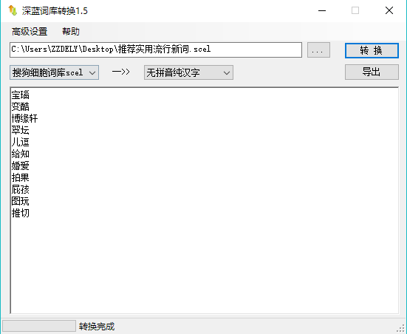
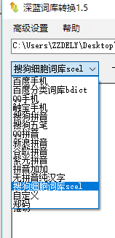

Slide 14
特征工程
心得：特征工程的好坏程度直接决定了结果的上限
特征工程
基础特征
交互特征
相关特征
词性，词频，长度
IDF 位置信息textrank
在其他样本中成为关键词的频率、词间相似度等

Slide 15
选择
IDF
词性
5特征
在其他样本中成为关键词的频率
位置
信息
Textrank值
采用sklearn.feature_selection SelectKBest、
ExtraTreesClassifier
决策树分析
其他：L1、L2正则化、循环提取
特征选择

Slide 16
LGB
更好的准确率
改进：
基于Histogram的决策树算法
带深度限制的Leaf-wise的叶子生长策略
直方图做差加速
多线程优化
相比xgboost有了很大的提高
低内存使用
支持并行学习
更快的训练效率
可处理大规模数据

Slide 17
调参
提高精度的参数
设定更大的max_bin值(但会拖慢速度)
设定较小的learning_rate值，较大的num_iterations值
设定更大的num_leaves值(易导致过拟合)
加大训练集数量（更多样本，更多特征）
试试boosting= dart
num_leaves
因为LightGBM使用的是leaf-wise的算法，因此在调节树的复杂程度时，使用的是num_leaves而不是max_depth
大致换算关系：num_leaves = 2^(max_depth)。
胜之有道
提高速度的参数
通过设定bagging_fraction和bagging_freq来使用 bagging算法
通过设定 feature_fraction来对特征采样
设定更小的max_bin值
bagging_fraction+bagging_freq必须同时设置, bagging_fraction不能小于0
hyperopt包
https://blog.csdn.net/linxid/article/details/81189154
https://blog.csdn.net/meyh0x5vDTk48P2/article/details/79876825

Slide 18
贝叶斯调参
容易出现过拟合，在测试集的效果下降。训练集较小
不稳定，随机搜索的参数存在变化
增加迭代次数

Slide 19
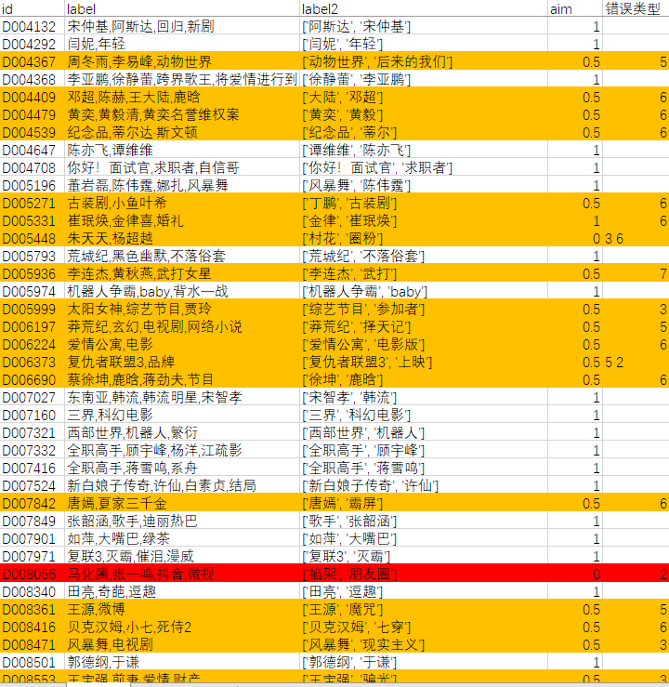
心得体会与收获
文本处理（自定义词典和停用词表）
特定idf集和官方idf集
一定要做好特征工程
那些年我们踩过的坑
错例分析
片段选取
（模型训练时间）
难受
TIPS：1.小号 2.提取<>《》【】{}内的内容作为关键词 3.tqdm非常好用

Slide 20
结果
小修正
最终排名 2/605
调参
错例分析优化
基于规则的最高值
特征工程
单特征二分类
Baseline优化
随便写了一个baseline
10.1
10.9
10.11
10.20
10.26
10.28
11.11

Slide 21
致谢
Thank you
趁年轻，不断犯错，未来可期

